Slide 1
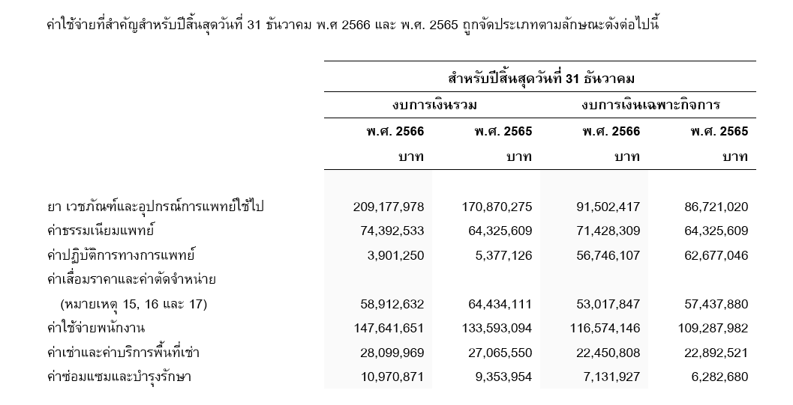
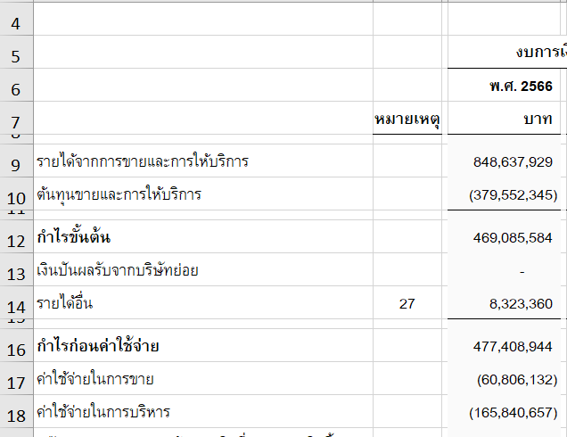
งบการเงิน SAFE
Total 533,096,884
รวมค่าใช้จ่าย (ต้นทุนการขายและบริการ, ค่าใช้จ่ายในการขาย, ค่าใช้จ่ายในการบริหาร) (606,199,134)
ส่วนต่าง = 606,199,134 – 533,096,884 = 73,102

